Slide 1

Türkçe Öğreniyoruz
Δρ Ελένη Χαραλάμπους
https://www.e-charalambous.com
elenecharalampous72@gmail.com
14. KONU 9 : DÖRT TEKERLEK ÜSTÜNDE YİRMİNCİ YÜZYIL

Slide 2

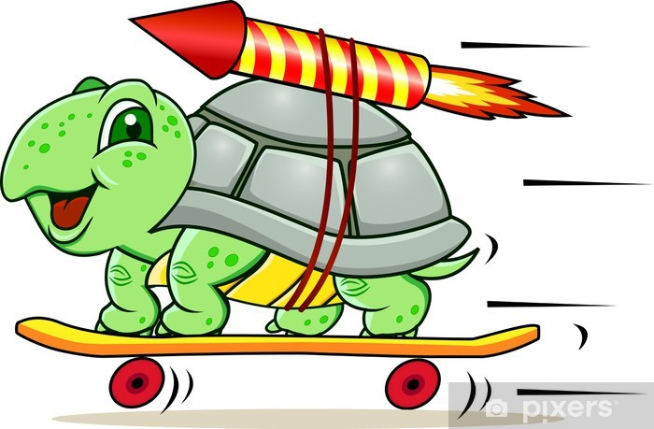
Hız kazanmak için dört tekerlek ve roket kullanarak küçük kaplumbağa

Slide 3

Dinleme

Slide 4

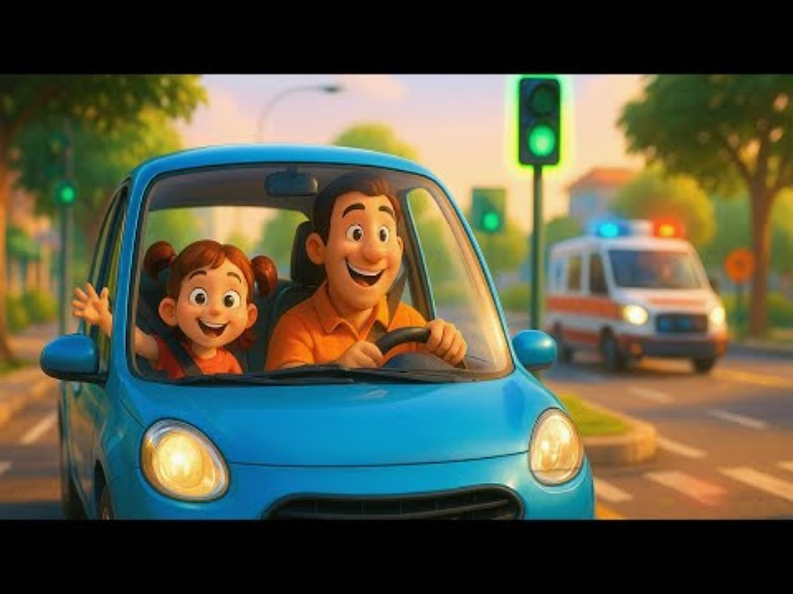
Dikkatlice dinleyin ve boşlukları doldurun!

Slide 5
OKUMA

Slide 6



Slide 7
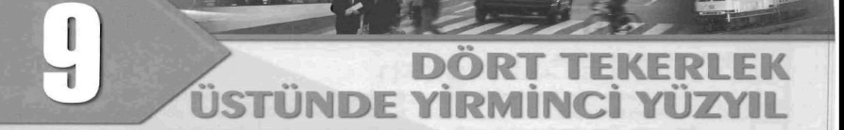
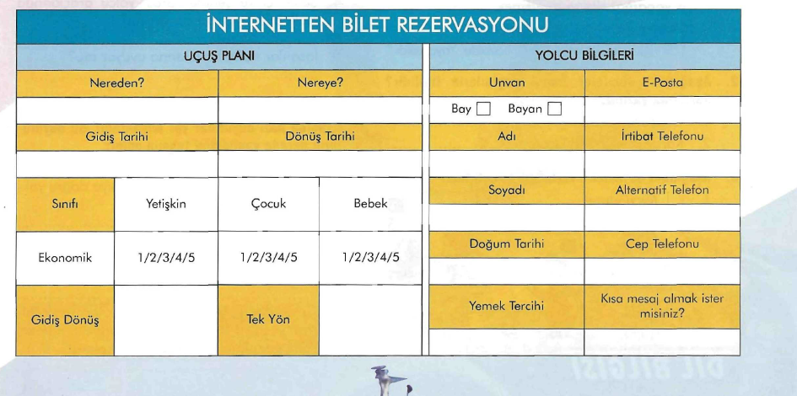

Slide 8
KONUŞMA

Slide 9
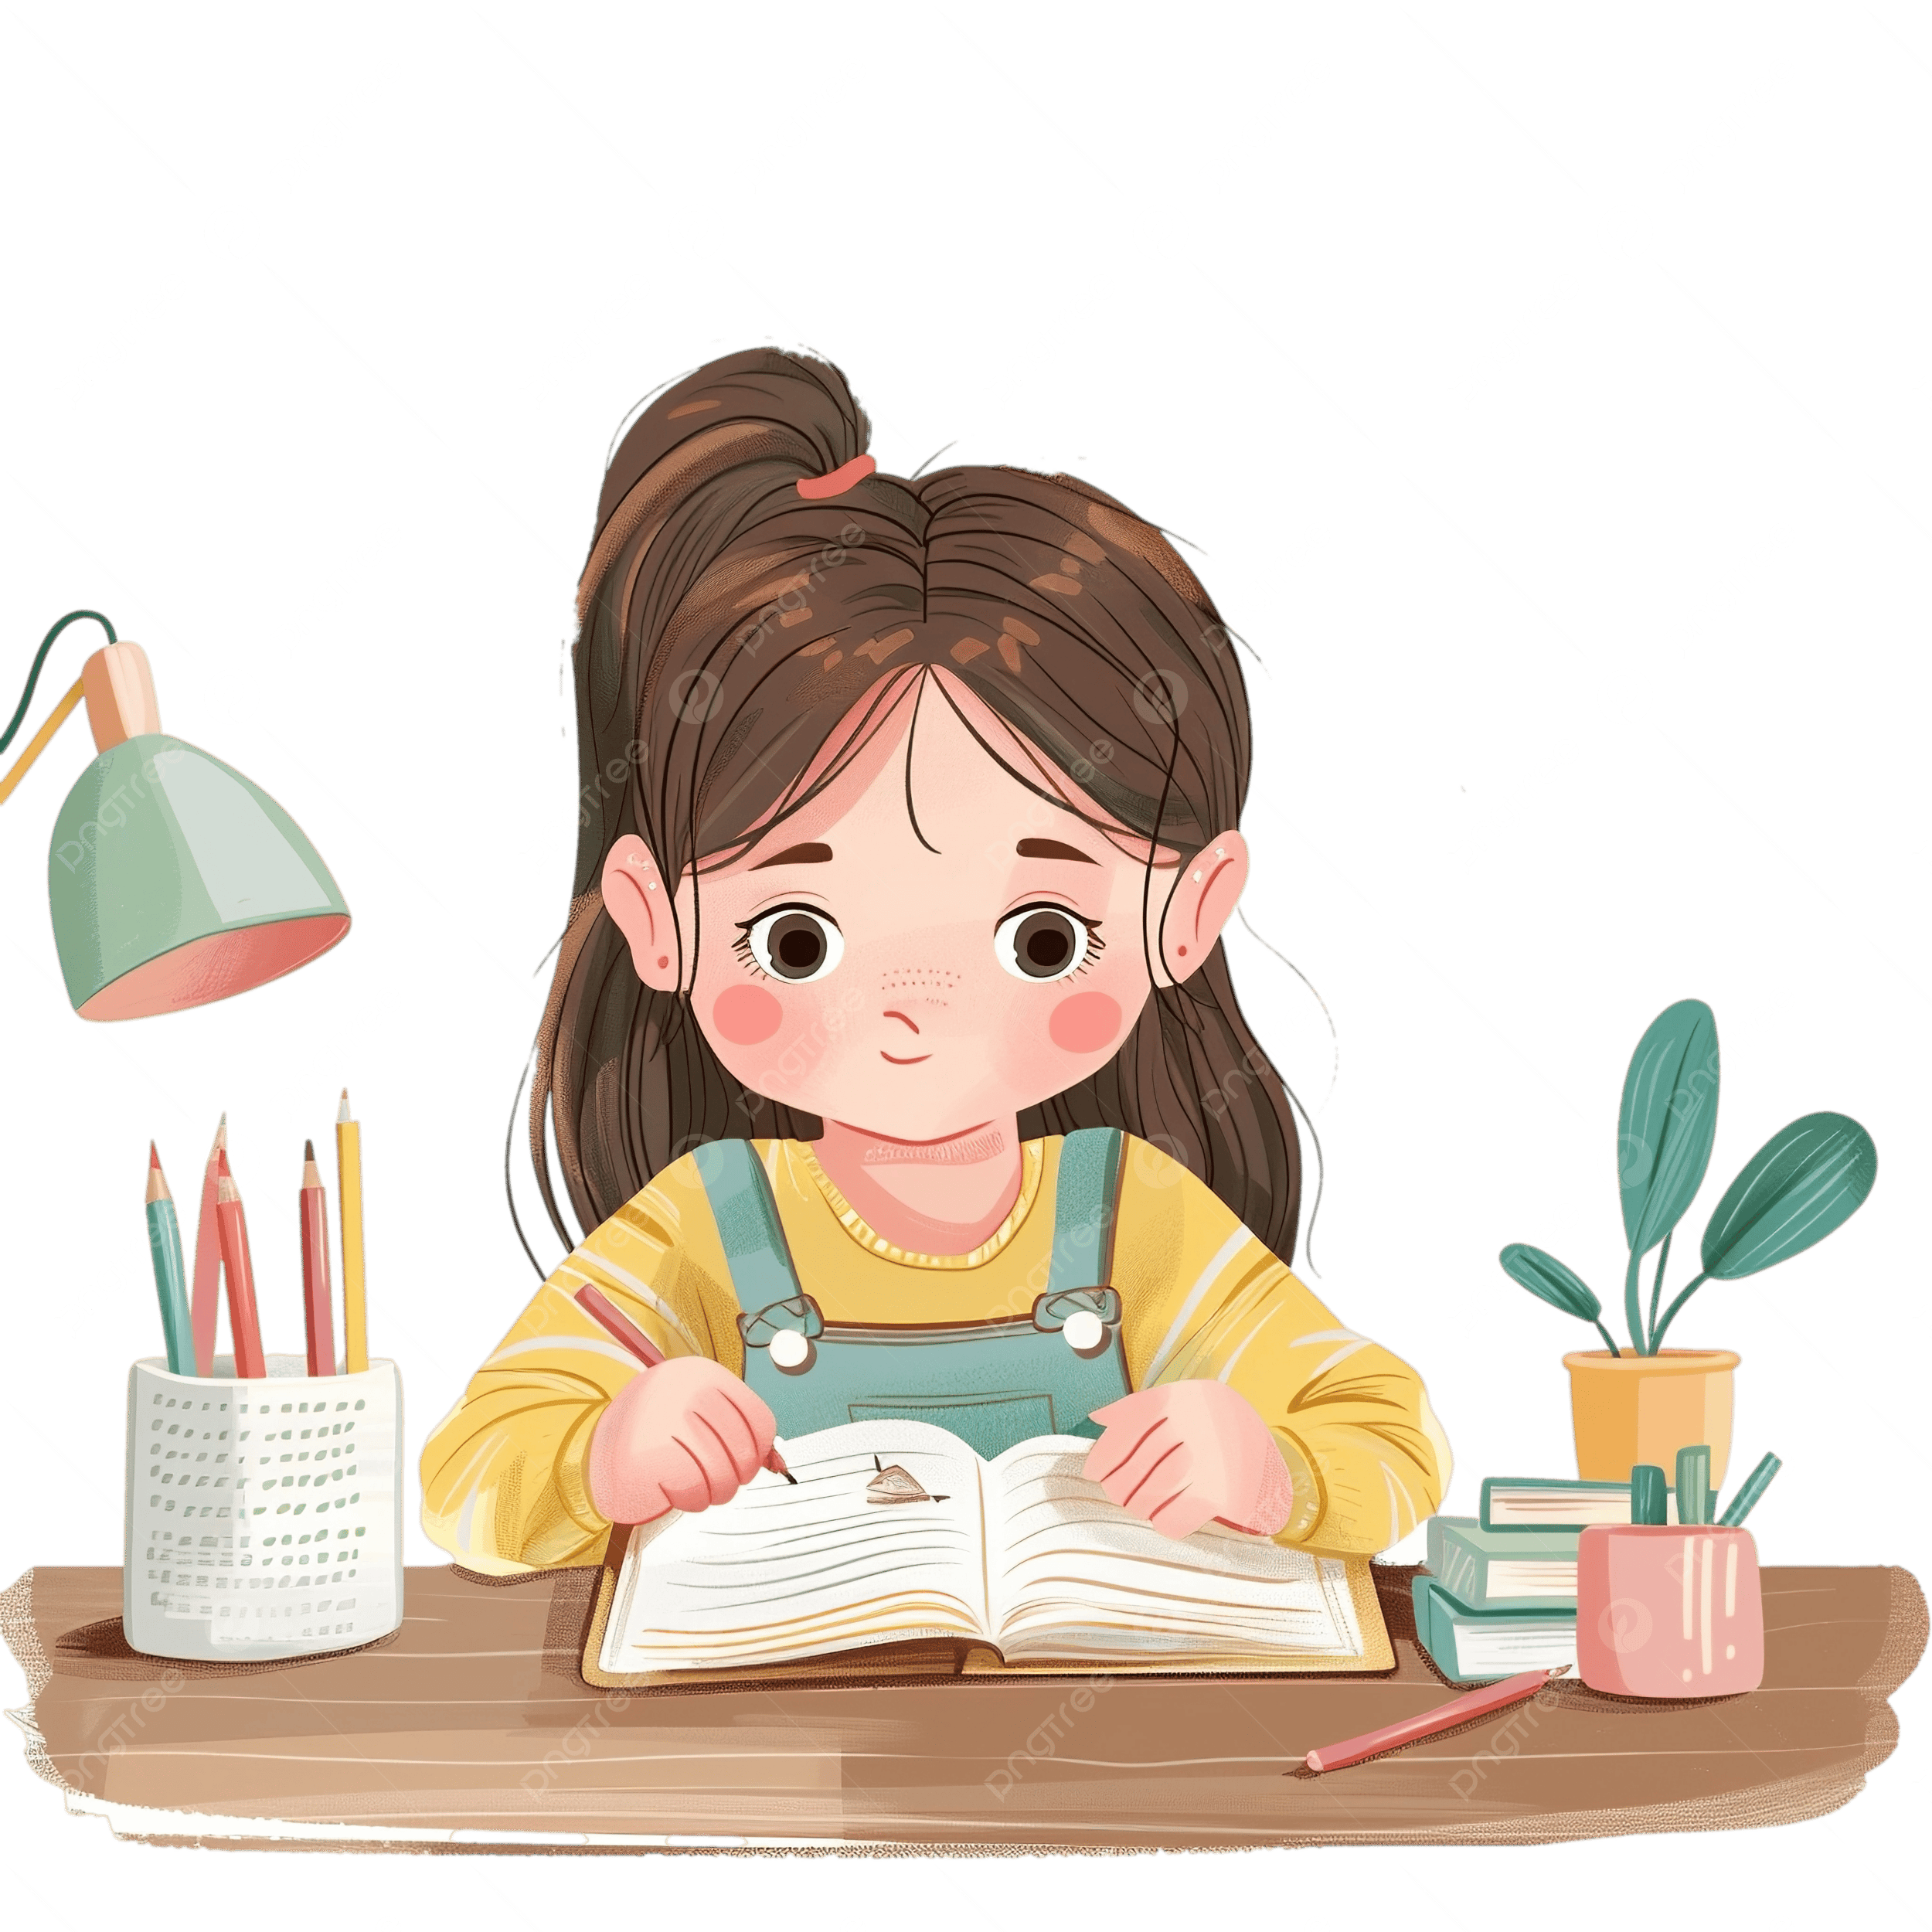
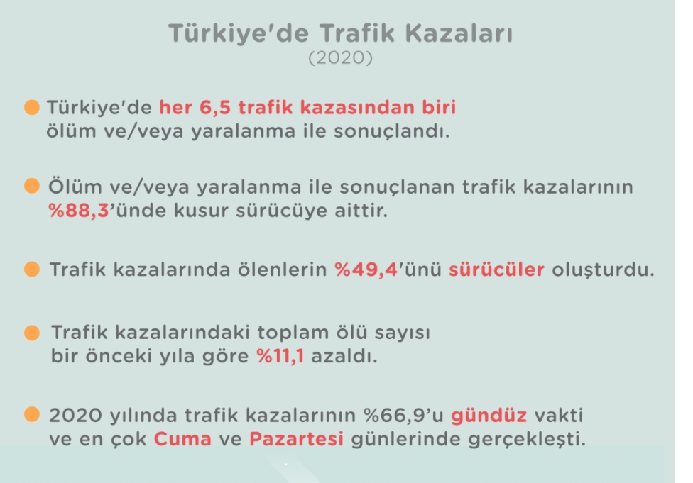
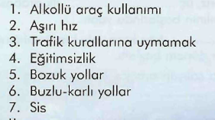
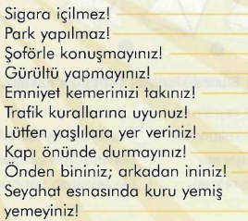
ARKADAŞLARIN ARASINDA
Sence trafik kazalarının nedenleri nelerdir?
Diyalogda şunları kullanın :

Slide 10
YAZMA

Slide 11
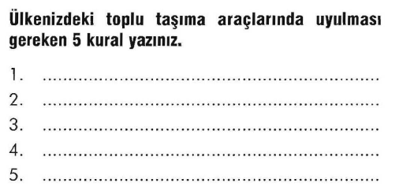

Slide 12


Slide 13
TEKRAR

Slide 14
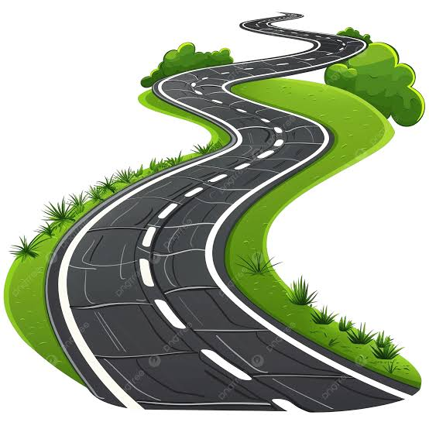
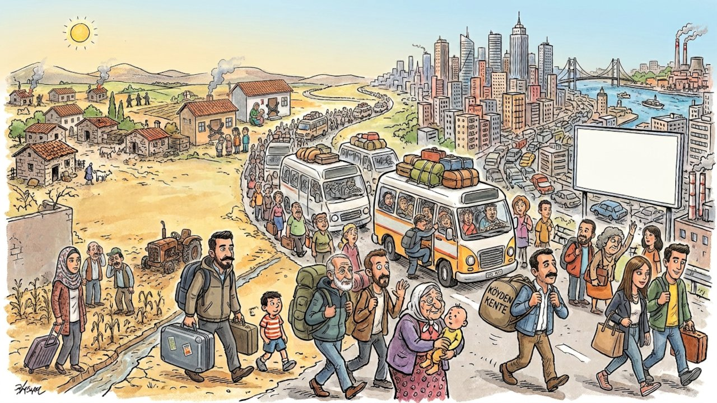
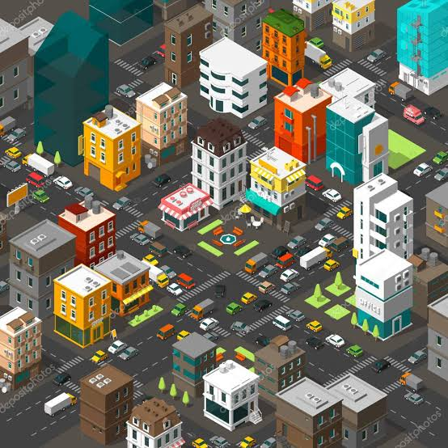
Otomobiller şehirlere çok büyük yenilikler getirmiş.
İnsanların kolayca bir yerden başka bir yere ulaşması sağlanmıştır.
Yollar asfaltlanmıştır.
Şehirlerin görünümünü değiştirmıştır.

Slide 15

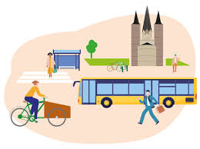
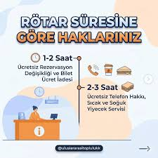
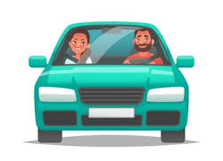
Aşağıdaki cümleleri doğru resimlerle eşleştiriniz!
1
Aracımızda iki kişilik yer var.
2
İster şehir içi isterseniz de şehirler arasa yolculuk yapın.
3
Bu uçuş iki saat rötarlı gelecek.
4
15 numaralı otobüşe bindi.

Slide 16
Yunanca ve Türkçe Karşılaştırması

Slide 17


Aşağıdaki Türkçe ve Yunanca cümleleri eşleştiriniz. Hangi cümleler aynı anlama geliyor?
Μέσα στην πόλη ή από πόλη σε πόλη, κάντε το ταξίδι σας!
Οι νέες καινοτομίες που παρουσιάζονταν κάθε χρόνο έκαναν τα αυτοκίνητα όλο και πιο λειτουργικά.
Στο άκουσμα της λέξης "αυτοκίνητο", ένας από τους πρώτους ανθρώπους που φέρνει κανείς στον νου του είναι ο Καρλ Μπεντς.
Her yıl yeni buluşların ortaya çıkmasıyla otomobiller daha pratık hale geldi.
Otomobil denince akla ilk gelen isimlerden biri Karl Benz'dır.
İster şehir içi isterseniz de şehirler arasa yolculuk yapın.
1____ 2___ 3___

Slide 18

Öztürk, T., Akçay, S., Yiğit, A., Taşdemir, E., & Başak, S. S. (2005α). Gökkuşağı Türkçe: Ders Kitabi 3. Dilset Yayınları.
Öztürk, T., Akçay, S., Yiğit, A., Taşdemir, E., & Başak, S. S. (2005b). Gökkuşağı Türkçe: Çalışma Kitabi 3. Dilset Yayınları.

Slide 19

Ders bitti.
Ders bitti.
Ders bitti.
Ders bitti.
Ders bitti.

Slide 20

www.e-charalambous.com

